Slide 1

YERKABUĞU NELERDEN OLUŞUR?
Yer Altı ve Yer Üstü Su Kaynakları
Mustafa ÇELİK

Slide 2
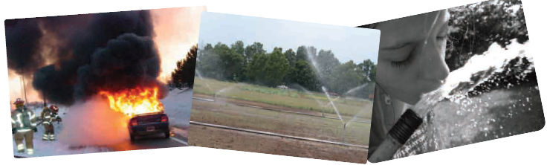
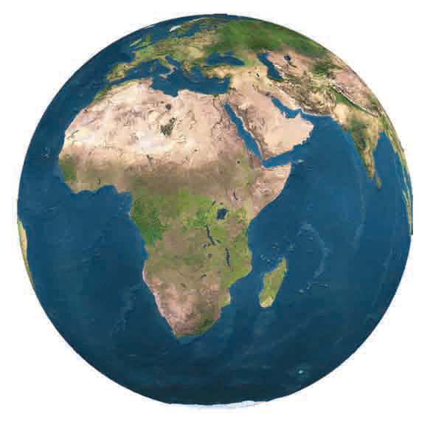
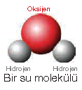

Slide 3
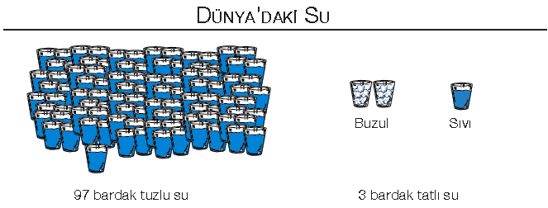
Dünya’daki suyun tümünü 100 bardağa boşalttığımızı varsayalım.Bunların 97 tanesi tuzlu, üç tanesi ise tatlı sudur.
97 bardaktaki su; okyanus, deniz ve bazı tuz göllerini, üç bardaktaki tatlı suyun ikisi ise buzulları, bir bardakta bulunan su da akarsu, göl ve yer alt sularını temsil eder.

Slide 4
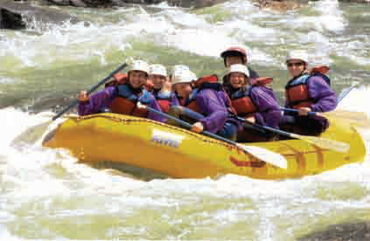
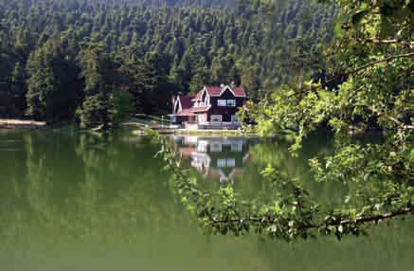
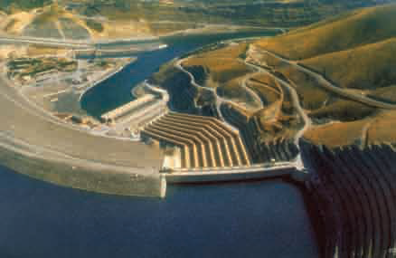
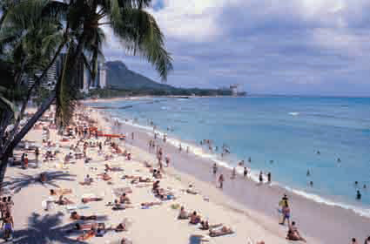
Dünya'da iki temel su kaynağı vardır. Bunlardan birincisi yer üstü sularıdır. Okyanuslar, denizler, göller, akarsular, çaylar ve derelerden oluşan su kütlelerine yer üstü suları denir
Çoruh
Gölcük
Atatürk Barajı

Slide 5
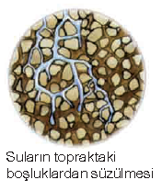
İkincisi ise sıcak ve soğuk su kaynaklarından oluşan yer altı sularıdır.
Yağış suları topraktaki geçirgen tabakalardan geçerek geçirgen olmayan ya da daha düşük geçirimliliğe sahip tabakalara ulaşır. Süzülen yağış suları bu tabakaların üzerinde veya arasında bulunan geçirgen tabakalarda depolanır. Depolanan sular su yataklarını yani yer altı sularını oluşturur.

Slide 6
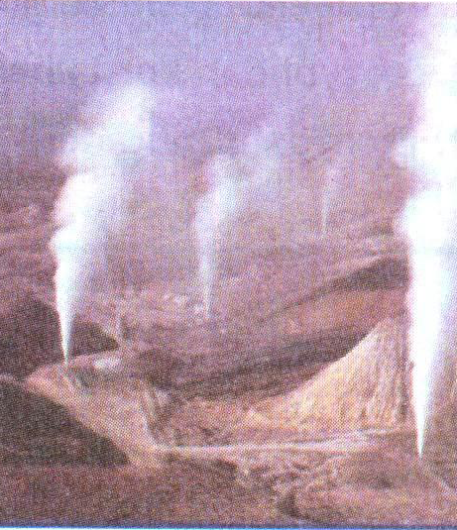
Yer altı suyu kendiliğinden yeryüzüne ulaşırsa kaynak olarak adlandırılır.
Yer altı sularının kendiliğinden yeryüzüne çıkmasını sağlayan kuyulara ise artezyen denir.
Artezyen kuyusunun ağzı, yer altı su kaynağının seviyesinden alçakta ise yer altı suları yeryüzüne çıkar.
Yer altı suyunun seviyesi, artezyen kuyusunun ağız seviyesinden düşük ise yer altı suyu yeryüzüne çıkamaz.

Slide 7
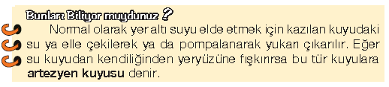
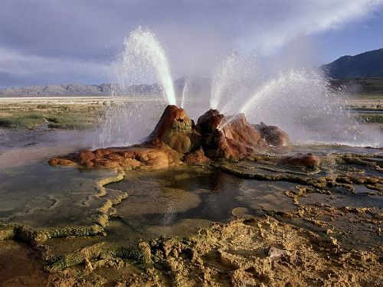

Slide 8
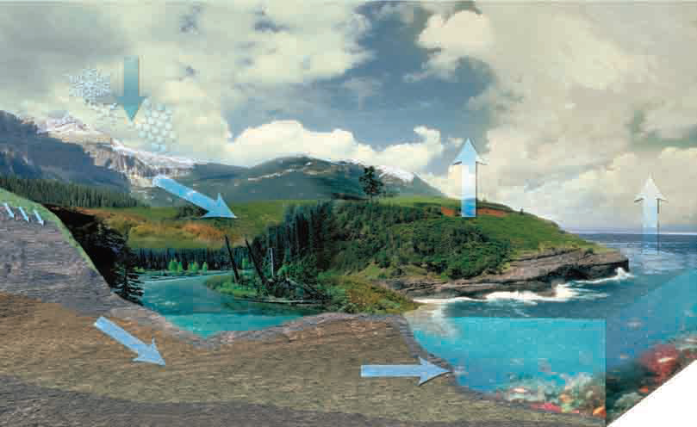

Slide 9
Sular, yer altına süzülürken geçtikleri kaya veya topraktaki bazı maddelerin çözünmesine neden olur.
Çözünmüş hâldeki mineral ve gaz içeren kaynak suları maden suyu adı altında toplanır.
Yer altı kaynak suları, bazı hastalıkları tedavi etmek amacıyla tıp alanında da kullanılmaktadır. İçme veya içmece diye adlandırılan soğuk maden sularından içecek olarak yararlanılır. Suları sıcak olan kaplıca veya ılıcalarda ise banyo yapılır.

Slide 10
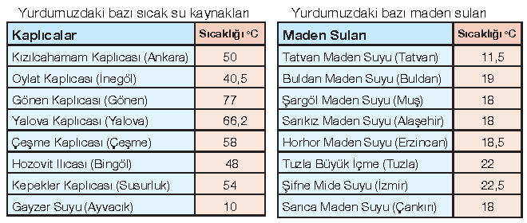

Slide 11
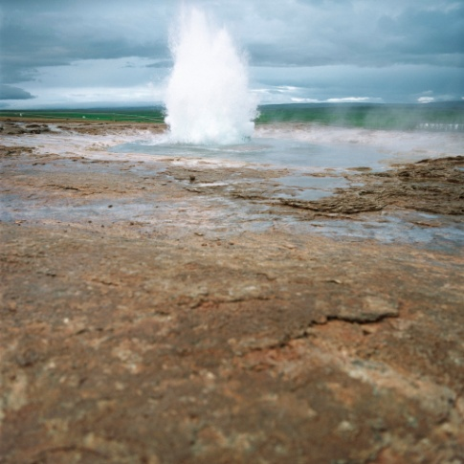
Derinlere inildikçe magmanın verdiği sıcaklıkla sular daha çok ısınır. Yakın yerlerde ise daha soğuk sular bulunmaktadır.
Yer kabuğunun derinliklerinde birikmiş ısının oluşturduğu, çevresindeki sulara göre daha fazla miktarda kimyasal bileşikler içeren sıcak su, buhar ve gazlara jeotermal kaynak denir.

Slide 12
Maden suyunun yeryüzüne çıktığı kaynağa kaynarca, maden sularından yararlanmak üzere kaynarcaların çevresinde kurulan tesislere de genel olarak kaplıca denmektedir.
Kaplıca sularından banyo ve içme kürleriyle yararlanılmaktadır. İçme kürü olarak yararlanılan kaplıcalara içmece de denilmektedir.
Kaplıca teriminin kökeni kaynarcanın üzerine hamam yapılması nedeniyle türetilen "kaplı ılıca" terimidir.

Slide 13
Mustafa ÇELİK
Fen ve Teknoloji Öğretmeni
Türk Telekom YİBO
Digor/KARS

